Slide 1
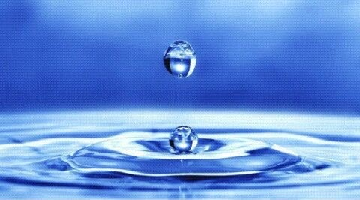
Су қорларын қорғау және оны тиімді пайдалану

Slide 2
Су және оның ластану себептері
Дүниежүзілік су қорларының ластануы бүкіл адамзат қауымын алаңдатып отыр.Бұл мәселе Қазақстанға да тән.Судың ластануы көп түрлі әрі ең соңында су экожүйесін бүлдірумен аяқталады.
Су айдындарының ластануын былайша топтайды;
Биологиялық ластану;өсімдік,жануар,микроорганизмдер және аш бейімді заттархимиялық ластану;уытты және су ортасының табиғи құрамын бүлдіретіндер физикалық ластану; жылу-қызу, электр-магнитті өріс,радиоактивті заттар
Судың сапасы, ластану деңгейі үнемі бақылауға алынып отырады.Судың құрамындағы химиялық қоспалар,тұздық құрамы,еріген бөлшектер, температура әр түрлі болуы мүмкін.
Дүниежүзілік денсаулық сақтау ұйымы ауыз судың 100-ден астам сапалық көрсеткішін ұсынған.Ал Қазақстанда ауыз су сапасы МемСТ 287482бойынша 30 міндетті көрсеткішпен анықталады.Су бассейнінің ластануының негізгі себептері – тазартылмаған ағын суларды өзен-көлдерге жіберу.Бұған жол беретіндері;
Тұрғын -үй коммуналдық шаруашылықтар.өнеркәсіп орындары, ауыл шаруашылығын химияландыру, халық шаруашылығының басқа да салалары.
Ағын суларға құйылатын лас сулар да бірнеше топқа бөлінеді.Оларды қоспалар (ерімейтін, коллоидты, еритіндер), лас сулар (минералдық,органикалық,бактериалдық,биологиялық) деп жіктейді.

Slide 3
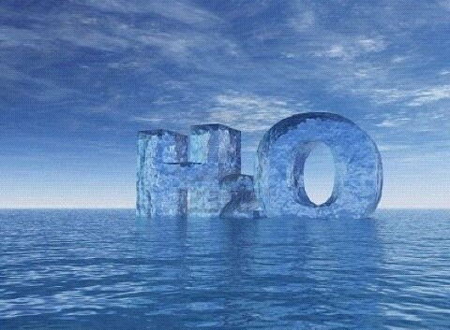
Лас сулардың ішінде тұрмыстық сарқынды суларда органикалық заттар 58% минералдық заттар 42 дей болады.Өнеркәсіпте пайдаланылатын сулар мен синтетикалық жуатын заттармен сулардың ластануы өте қауіпті.Бұлар химиялық ластану көздері. Соның ішінде сулы экожүйелердің пестицид, гербицид және басқа да химиялық улы препараттармен ластануы Қазақстанда кең етек алған.
Жерасты суларында әртүрлі жұқпалы аурулар тарататын микробтар,вирустар кездеседі.Қазақстан жағдайында өзен-көлдердің ластануы көбіне өнеркәсіп шоғырланған аймақтарда, полигондар мен мұнай-газ өндіретін жерлерде жаппай сипат алуда.

Slide 4
Су ресурстарын Қорғау
Жалпы планетарлық деңгейде су сарқылмайтын ресурстарға жатады.Өйткені оның жалпы планетадағы мөлшері мұхит,атмосфера және құрылықта үнемі жүріп отыратын су айналымы нәтижесінде толықтырылып отырады.Су планетамыздың 70,8% бөлігін алып жатыр.Бүкіл су қорының 97% Әлемдік мұхиттың үлесіне тиеді.Тұщы сулардың көпшілігі(70%) қар және мұздықтар түрінде.Жер асты сулардың еншісіне тұщы су қорларының 23% тиеді.

Slide 5
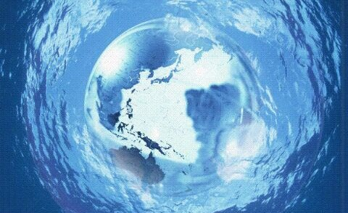
Суды тазалаудың жаңа технологиялары. Өңдеу
Ресурстарды тиімді пайдаланудың негізгі бағыттарының бірі- қайта өңдеп пайдалану,тазалаудың жаңа технологияларын қолдану,ұйымдастыру шаралары.Суды қайталап пайдалану өнеркәсіп орындарында әртүрлі технологиялық процестерде қолданылады.Қазіргі таңда суды тазалаудың жаңа;физикалық,химиялық, биотехнологиялық әдістері қолданылады.

Slide 6
Криосфера
Криосфера (крио және сфера ) – жер шарының атмосфера, гидросфера және литосфера тоғысатын белдеміндегі мұзды қабаты.Орташа қалыңдығы 10км . К-ның жоғ. Шегі полюстерде 8 шақырым, экватор маңында 17км биіктіктен өтеді.Ешң төм. Шекарасы жоғ. Ендіктердегі аймақтарда 0,2 -1км, тропиктерде теңіз деңгейінен 6 -6,5км биіктікте жатады.Жер шарындағы мұздың жалпы көлемі 30млн. Км куб, оның 98%-ы құрлықта, 1,6%-ы жер астында,қалғаны атмосфера мен гидросфераға тараған.Құрлық бетіндегі мұздар ,негізінен,биік тау бастарына жиналған. Қазақстан тауларында 2700 мұздықтар бар, олардың жалпы ауд. 2000км кв. К. терминін поляк ғалымы А.Добровольский ұсынған (1923).

Slide 7

9-бап. Қазақстан Республикасы су заңдарының принциптері
Қазақстан Республикасының су заңдары мынадай принциптерге негізделеді;
1.Халықтың өмірі мен қызметінің негізі болып табылатын сулардың мемлекеттік маңызын мойындау;
2. Халықты ауыз судың қажетті мөлшерімен және кепілді сапасымен бірінші кезекте қамтамасыз ету;
3.Халықтың суға әділ және теңдей қол жеткізуі;
4.Су алуды азайтуға және судың зиянды әсерін кемітуге мүмкіндік беретін қазіргі заманғы технологияларды игеріп, кешенді және ұтымды су пайдалану;
5.Су объектілерін оларды қорғаумен қоса кешенді пайдалану;
6.Арнайы су пайдаланудың ақылылығы;
7.Қазақстан Республикасының су заңдарын бұзудан келтірілген залалды өтеу;
8.Қазақстан Республикасының су заңдарын бұзғандық үшің жауапкершіліктің бұлтартпастығы;
9.Су қорын пайдалану мен қорғау жөніндегі міндеттерді шешудегі жариялылық және оларға жұртшылықты тарту;
10.Қазақстан Республикасы су қорының жай-күйі туралы ақпараттың қолжетімділігі;
11.Халықаралық нормалар мен ҚР бекіткен халықаралық шарттардың негізінде трансшекаралық суларды пайдалану;
12.Жобалау және құрылыс кезінде сумен жабдықтаудың және су бұрудың ажырамастығы мен өзара байланыстылығы;
13.Сумен жабдықтаудың және су бұрудың көрсетіілетін қызметтерінің ақылы болуы.

Slide 8
Су туралы қызықты деректер
1.Бір авто көлікті жасап шығару үшін 177 литр су шығындалады.
2.Зерттеу нәтижесі бойынша, атмосфера құрамындағы су мөлшері барлық өзендерді бірге қосып санағандағы мөлшерден көп.
3.Адам ағзасы шамамен 70% судан тұрады.
4.Газет парақтарын шығару үшін шеберлер 300 литр суды керек етеді.
5.Ауыл шаруашылығы егін өсірумен айналысу үшін әлемнің 70% су қорын қажет етеді.
6.Африка құрлығында жылына орташа есеппен 5 – 10 адам диарея ауруынан көз жұмады.
7.Егер адам ағзасына 2 пайыз су жетіспейтін болса;ондай жағдайда адамның ойлау қабілеті 20 пайызға төмендейді.

Slide 9
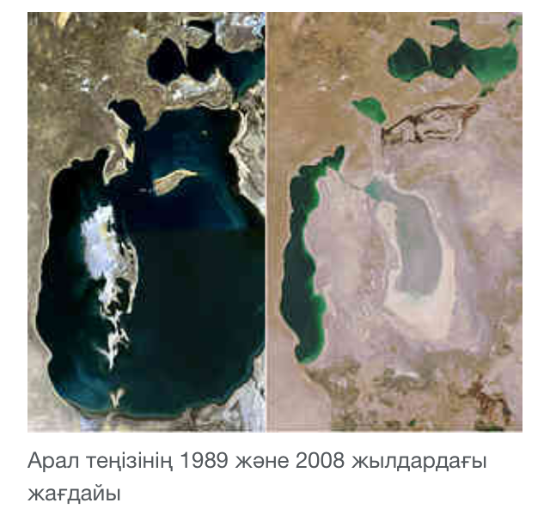

Slide 10
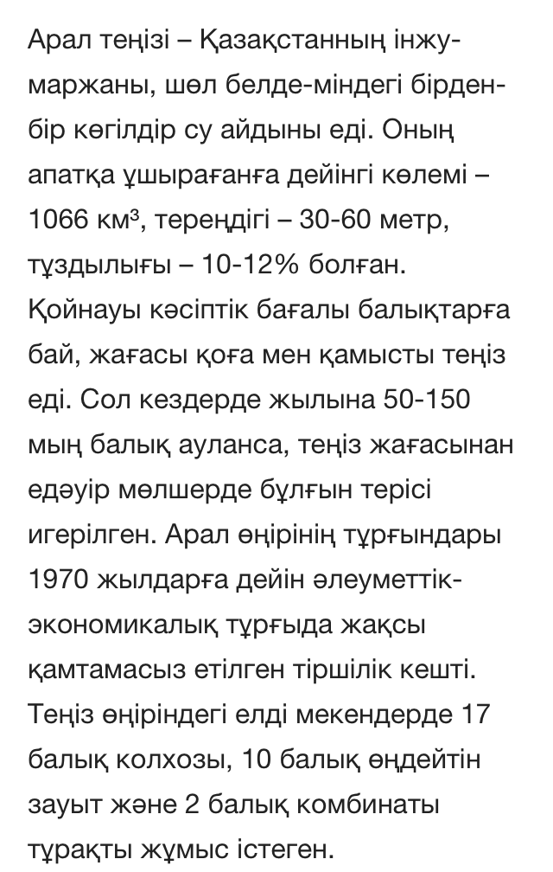

Slide 11
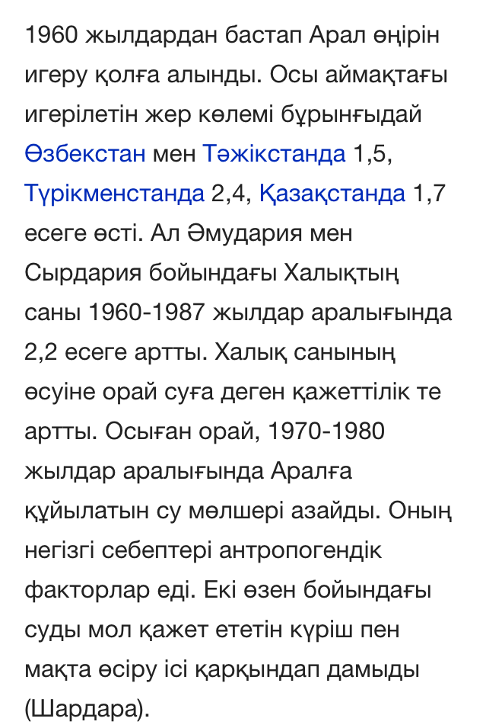

Slide 12
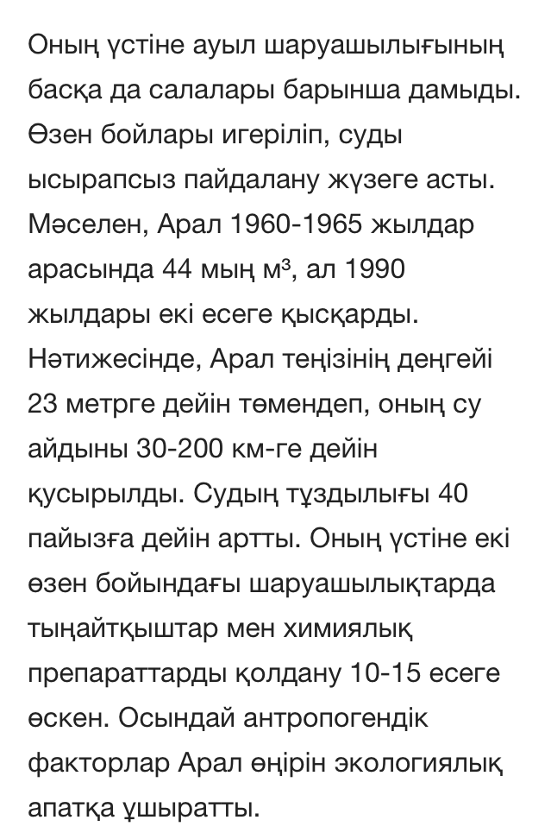

Slide 13
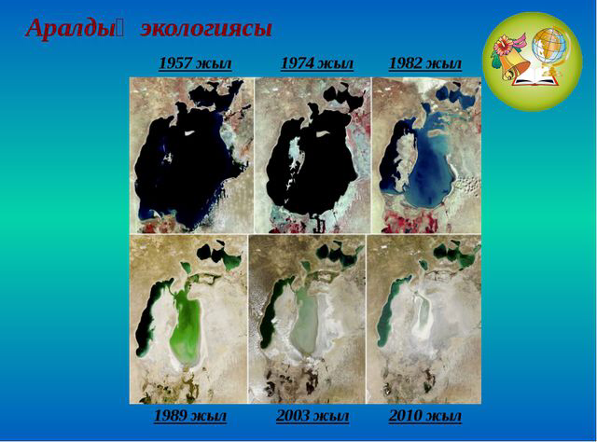

Slide 14
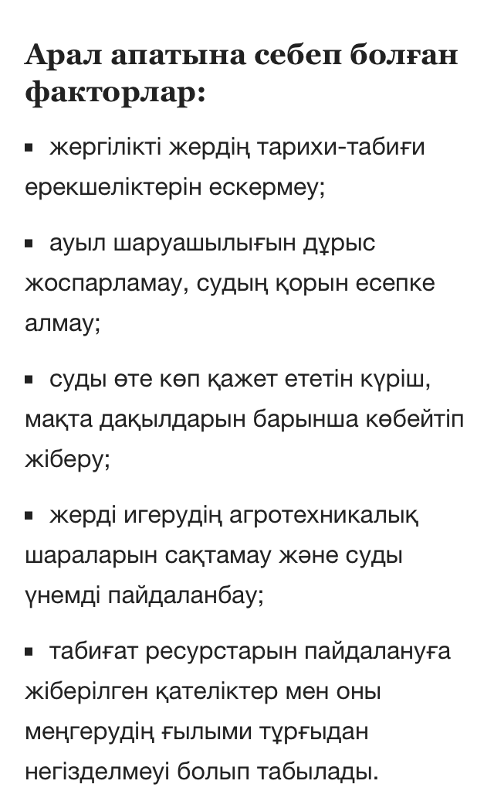

Slide 15
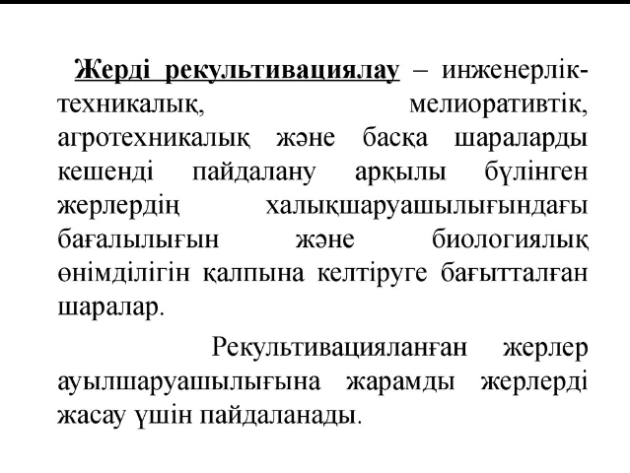
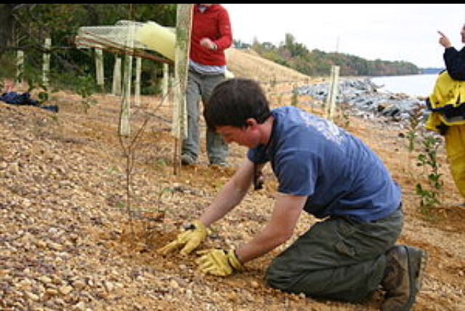

Slide 16
Назарларыңызға рахмет

